Slide 1
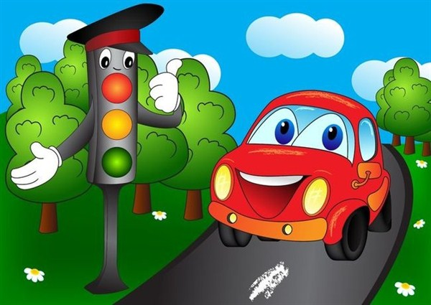
Мой друг - Светофор

Slide 2

Светофор - это прибор для регулировки дорожного движения.
В современном городе без светофора не обойтись. Без него невозможно перейти улицу или пересечь перекресток на машине. На дорогах будут случаться множество аварий и все это только из-за того, что не будет светофора. Светофор говорит участникам дорожного движения, когда можно ехать, а когда нужно стоять и пропускать другие машины и пешеходов.

Slide 3

Выбор цветов для светофора не случаен.
Красный - это цвет опасности, хорошо виден в любую погоду, и он запрещает ехать или переходить дорогу.
Желтый - цвет предупреждает водителей и пешеходов о смене сигнала светофора на другой и призывает быть максимально внимательными и осторожными.
Зеленый - цвет координально отличается от красного, и перепутать два цвета никогда нельзя, он разрешает ехать или переходить дорогу.

Slide 4

Все меня, конечно, знают!
Я и вежливый, и строгий,
Самый главный командир!
Я известен на весь мир.
Шум, движенье, гул моторов…
Сразу можно растеряться,
Коль в сигналах светофора
Не умеешь разбираться.

Slide 5
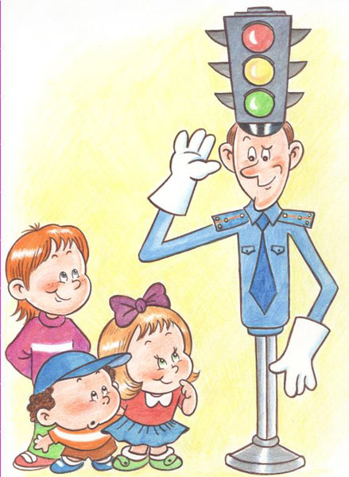
Стоп, машина! Стоп, мотор!
Тормози скорей, шофер!
Красный глаз глядит в упор –
Это строгий светофор.
Вид он грозный напускает,
Дальше ехать не пускает…
Обождал шофер немножко,
Снова выглянул в окошко.
Светофор на этот раз
Показал зеленый глаз
Подмигнул и говорит:
«Ехать можно, путь открыт!»

Slide 6
Загадки
Что за чудо? Длинный дом,
Окна светятся кругом, носит обувь
из резины
И питается бензином. ( Автобус.)
Не летает, не жужжит-
Жук по улице бежит,
И горят в глазах жука
Два блестящих огонька. (Автомобиль.)-
Вот стоит на улице в длинном сапоге
Чудище трехглазое на одной ноге.
Запылал у чудища изумрудный глаз,
Значит, можно улицу перейти сейчас! (Светофор.)

Slide 7

. Игра «Да-нет»
-Быстрая в городе езда,
Правила движенья знаете? – ДА!
- Вот в светофоре горит красный свет,
Можно идти через улицу? – НЕТ!
- Ну, а зелёный горит, вот тогда
Можно идти через улицу? – ДА!
- Сел в автобус, не взял билет,
Так поступать полагается? НЕТ!
- Старушка, преклонные очень года,
Ты место уступишь всегда? – ДА!

Slide 8

Если бы
Идет по улице один
Довольно странный гражданин.
Ему дают благой совет:
- На светофоре красный свет,
Для перехода нет пути
Сейчас никак нельзя идти!
- Мне наплевать на красный свет!
Промолвил гражданин в ответ.
Он через улицу идет
Не там, где надпись «Переход».
Бросая грубо на ходу:
- Где захочу, там перейду!
Шофер глядит во все глаза
Разиня впереди!
Нажми скорей на тормоза –
Разиню пощади!..
Ребята, какие ошибки допустил гражданин?

Slide 9
…А вдруг бы заявил шофер:
«Мне наплевать на светофор!»
И как попало ездить стал?
Ушел бы постовой с поста.
Трамвай бы ехал, как хотел,
Ходил бы каждый, как умел.
Да, там, где улица была,
Где ты ходить привык.
Невероятные дела
Произошли бы вмиг!
Сигналы, крики то и знай.
Машина – прямо на трамвай,
Трамвай наехал на машину,
Машина врезалась в витрину…
Но нет! Стоит на мостовой
Регулировщик-постовой.
Висит трехглазый светофор
И знает правила шофер.

Slide 10
Викторина «По дороге»
Полоса земли, предназначенная для передвижения транспорта и пешеходов.
Любимое транспортное средство отчаянных мальчишек, для езды на котором надо отталкиваться ногой.
Автомобиль, которому не страшны самые плохие дороги.
Дом для автомобиля.
Гараж для самолетов.
Человек, идущий по тротуару.
Дорога для трамвая.
Часть дороги, по которой идут пешеходы. Изгиб дороги.
Человек, управляющий автомобилем.
Водитель самолета.
Устройство для остановки автомобиля.
Что показывает стрелка спидометра?
Место на дороге, предназначенное для пешеходов.
Полосатая разметка перехода.

Slide 11

Защитный головной убор мотоциклиста
Место пересечения улиц.
Милиционер, регулирующий движение на перекрестке.
Место для посадки и высадки пассажиров. общественного транспорта.
Безбилетный пассажир.
Общее название автобуса, трамвая, троллейбуса.
Человек, едущий в транспорте, но не за рулем.
Подземный вид общественного транспорта.
Лестница-чудесница в метро.
Водитель велосипеда.
Асфальтированная загородная дорога для движения транспорта.
«Ноги» автомобиля.
«Глаза» автомобиля.
Часть грузовика, предназначенная для перевозки грузов.

Slide 12


